Slide 1
Escuela Normal De Educación Preescolar Propósitos y Contenidos de la Educación Preescolar
Equipos 3 y 4
1ºC
Maestra: Laura Chavarría Valdés
Saltillo Coahuila Enero de 2012

Slide 2
ACTIVIDAD
1

Slide 3
a) Los desafíos de la intervención educativa en el jardín de niños
Las niñas y los niños llegan a la escuela con conocimientos y capacidades que son la base para seguir aprendiendo
Definitivamente es verdad por que todo conocimiento que el niño tiene le sirve para desarrollar sus capacidades
La función de la educadora es fomentar y mantener a las niñas y los niños el deseo de conocer ,el interés y la motivación por aprender
La función de la educadora aparte de mantener la motivación en los niños es ensenándolo a que desarrollen sus habilidades
Las niñas y los niños aprenden en interacción con sus pares
Por supuesto que si ya que los niños observan su entorno y las cosas que suceden y al interactuar van desarrollándose
El juego potencia el desarrollo y el aprendisaje de niñas y niños
Definitivamente si ,el juego desarrolla muchísimos aprendizajes en el niño además que se independiza
un poco

Slide 4
Qué retos representa para la educadora partir de que los alumnos llegan al jardín de niños con conocimientos y capacidades que son esenciales para seguir aprendiendo.
Es problema ya que se presentan muchas diferencias en el grupo ya sean buenas o malas pero al fin mucha variedad. Es necesario que la educadora se tome a la tarea de buscar hacer el grupo igualitario aprovechando la ayuda de aquellos alumnos que ya tienen ciertos conocimientos para apoyar a los que no los tienen y a los que ya los tiene enriquecérselos.
Qué significado tiene para la educadora atender los intereses de los niños en el proceso educativo.
Es de gran importancia y un gran compromiso con los mismos pequeños por que de la maestra depende que cada uno de ellos adquiera los aprendizajes que requieren para que mas adelante puedan desarrollarse como buenos alumnos principalmente y que lleve las bases para poder continuar con los siguientes pasos en su vida.

Slide 5
Cuál debe ser la participación de la educadora para lograr que los niños aprendan en interacción con sus pares.
Aplicando actividades en grupo, permitiendo el apoyo entre ellos para lograr los aprendizajes; presentar situaciones en las que los mismos alumnos sean quienes le den solución. Manifestando equidad frente a los niños y entre ellos para lograr que se apoyen.
Por qué se afirma que a través del juego se favorecen el desarrollo y el aprendizaje en los niños.
Porque es el principal interés en los niños a esta edad y por medio del juego ellos experimentan, aprenden, reflejan y transforman activamente la realidad. Es una herramienta de estimulo que facilita el aprendizaje.

Slide 6
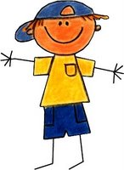
¿Qué retos representa para la educadora partir de que los alumnos llegan al jardín de niños con conocimientos y capacidades que son esenciales para seguir aprendiendo?
•Debe de lidiar con que cada niño llega con distintos conocimientos por lo que es difícil trabajar de una manera pareja con todos así que debe de buscar la manera de que los niños aprendan con cosas novedosas .
¿Qué significado tiene para la educadora atender los intereses de los niños en el proceso educativo?
• Que la educadora debe hacer el esfuerzo de ponerse en el lugar de los niños y plantearse unas cuantas preguntas cuya respuesta no es sencilla: ¿qué saben y qué se imaginan ellos sobre lo que se desea que aprendan? ¿Lo están comprendien­do realmente? ¿Qué “valor agregado” aporta a lo que ya saben? ¿Qué recursos o estrategias contribuyen a que se apropien de ese nuevo conocimiento? ¿Cuál debe ser la participación de la educadora para lograr
que los niños aprendan en interacción con sus pares?
• Debe consistir en propiciar experiencias que fomenten diversas dinámicas de relación en el grupo escolar en las que le niño tenga que superarse por medio de retos .
¿Por qué se afirma que a través del juego se favorecen el desarrollo y el aprendizaje
en los niños?
•Ya que es un impulso natural de las niñas y los niños es una actividad que les
permite la expresión de su energía, de su necesidad de movimiento y puede
adquirir formas complejas que propician el desarrollo de competencias.

Slide 7
ACTIVIDAD
2

Slide 8
2. en plenaria, comentar los siguientes fragmentos
“Mi principal preocupación tiene que ver con cuáles son las características del grupo que atiendo. Creo que nunca he trabajado con los niños dos veces de la misma manera a lo largo de 11 años, porque el grupo de alumnos nunca es el mismo .
Adaptado de Linda Darling-Hammond, El derecho de aprender. Crear buenas escuelas para todos, México,
SEP (Biblioteca para la actualización del maestro), 2002, p. 119.

Slide 9
“A pesar de lo que nos dice la ciencia, actuamos como si a todos los niños les interesara lo mismo y en el mismo momento; tomándolos como un grupo homogéneo, nos olvidamos de sus identidades específicas, les damos lecciones únicas y los privamos de la oportunidad de expresar sus intereses, preferencias o diversidades y de seguir sus propios ritmos personales”.
Luz María Chapela, “Nuestro compromiso con los menores de seis años”, en Educación 2001. Revista de
educación moderna para una sociedad democrática, año VIII, núm. 92, enero, nueva época, México, 2003, p.
35.

Slide 10
“ [...] El desarrollo de los niños tiene una fluidez, una diversidad muy grande, suele cambiar a veces
en momentos muy cortos [...] una maestra debe tener clara la idea que los niños que atiende están en momentos diversos de su desarrollo y que tiene que trabajar con lo que eso le impone, porque hay niños que avanzan en ciertas cosas antes que otros, la estimulación social y cultural es muy importante [...]”.
Olac Fuentes Molinar, fragmentos de la conferencia dictada en la Secretaría de Educación Pública del Estado de Puebla, México, enero, 2003

Slide 11
En los siguientes fragmentos podemos ver el como se menciona que a pesar de que estemos trabajando con un grupo de niños de la misma edad no siempre vamos a implementar las mismas técnicas de aprendizaje ya que los niños son diferentes tanto unos pueden aprender más rápido que otros, o de igual manera unos presentaran dificultades en algunas situaciones y en otros casos no.
También es necesario que estemos consientes que los niños presentan diferentes intereses y debemos permitirles que se expresen.

Slide 12
ACTIVIDAD
3

Slide 13
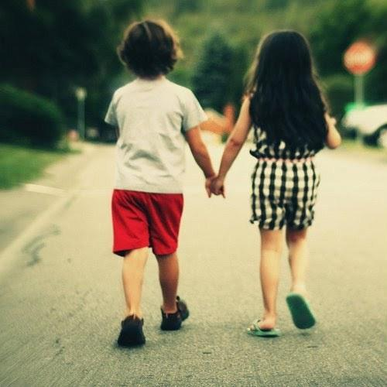
¿Que características se asocian a la escuela y al profesor que valora la diversidad? El pluralismo y la tolerancia
¿Por qué se afirma que la heterogeneidad es un plus y no un problema? porque se consideran inteligencias múltiples.
¿Cuáles son los beneficios que tiene la diversidad entre los alumnos? Tolerancia, cultura del respeto a los que son diferentes de nosotros; temas actuales de los que se habla hoy más que nunca.

Slide 14
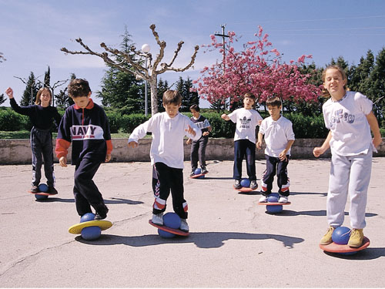
¿Por qué es importante incluir un enfoque multicolor en la educación de los niños? Para que sus mentes estén abiertas y mas capacitadas; y tengan diferentes conocimientos.

Slide 15
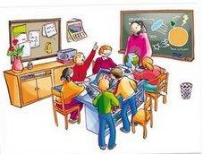
¿Qué argumentos sostiene la idea de que los logros de los niños están relacionados con la capacidad que tienen los profesores para conectar lo que se espera que aprendan los alumnos con sus experiencias y marcos de referencia?
Los maestros son quienes deciden las tácticas que usaran para enseñar, de ellos depende que sus métodos sean efectivos.

Slide 16
ACTIVIDAD
4

Slide 17
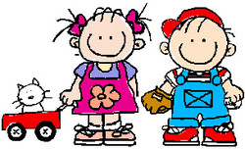
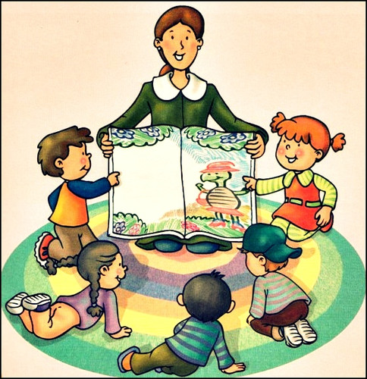
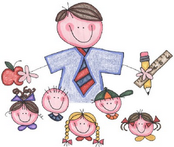
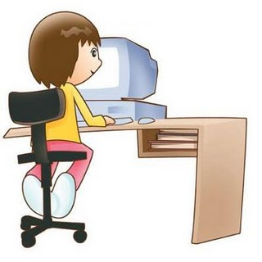
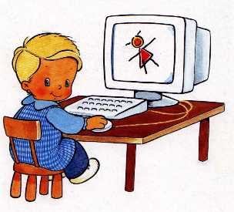
CUADRO COMPARATIVO
“La valoración de la diversidad "de Darling Hammond. | Diversidad y Equidad, PEP 2004.
La enseñanza para la diversidad tiene como finalidad el avance y el desarrollo de los alumnos en tres áreas centrales: la cognitiva, la personal y la social. | La escuela, como espacio de socialización y aprendizajes, debe propiciar la igualdad de derechos entre niñas y niños.

Slide 18
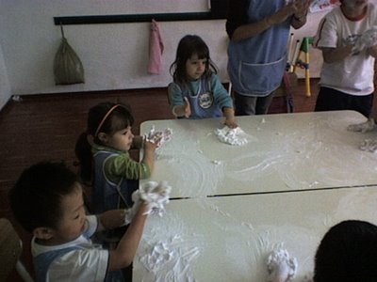
“La valoración de la diversidad "de Darling Hammond. | Diversidad y Equidad, PEP 2004.
La educación es una empresa compleja de adaptar la cultura a las necesidades de sus Miembros, y de adaptar a sus miembros y sus formas de conocer a las necesidades de la cultura. | La escuela debe ofrecer a los niños y niñas oportunidades formativas de calidad equivalente, independientemente de sus diferencias socioeconómicas y culturales.
Se enseña en la escuela a hacer frente a las dificultades del mundo, la manera de organizar un currículum común, "para que sea mas fácil enseñarlo", a todos los alumnos. | La educadora pude incorporar actividades de aprendizaje, sin alterar sus propósitos escenciales, elementos de la realidad cotidiana y de las expresiones de cultura familaires al niño, para favorecer la inclusion real de los niños a la interculturalidad.

Slide 19
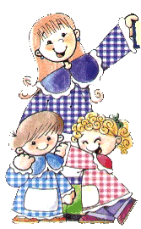
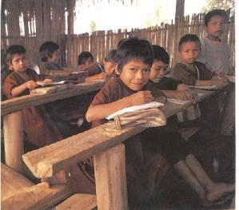
“La valoración de la diversidad "de Darling Hammond. | Diversidad y Equidad, PEP 2004.
La escuela tradicional, logra integrar a la cultura tradicional a poblaciones dispersas y diferenciadas económica, social y culturalmente. | México es un país multicultural asociado aun grupo étnico, dónde se tiene que reconocer la diversidad para constituir la convivencia mediante la empatía de los alumnos enseñada por las educadoras.
la escuela contribuye a su desarrollo afectivo y la motivación intrínseca al aprender es tan importante como el desarrollo de sus habilidades y la adquisición de sus conocimientos. | Fomenta la convivencia, ser solidarios, tolerantes, a actuar en colaboración, a rechazar la discriminación y a asumir actitudes críticas frente a los estereotipos sociales.

Slide 20
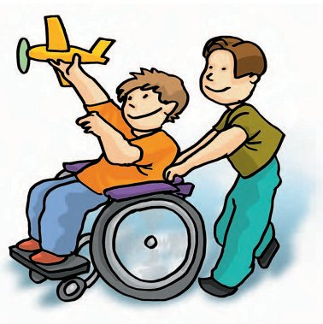
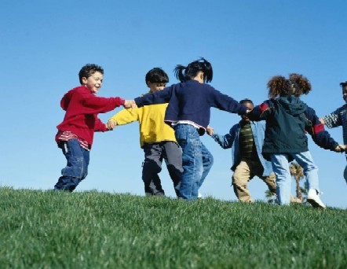
“La valoración de la diversidad "de Darling Hammond. | Diversidad y Equidad, PEP 2004.
La escuela está dividida por grados donde el criterio de agrupamiento es la edad, variable a partir de la cual se establecen etapas y ciclos educativos, contenidos curriculares, metodologías, sistema de evaluación, conformando así una secuencia de desarrollo ordenado y normalizado de la educación. | Todas las niñas y niños comparten pautas típicas del desarrollo, pero poseen características individuales. Las educadoras, la escuela y los padres o tutores deben de contribuir a la integración de los niños, atendiéndolos según sean sus necesidades, cómo por ejemplo a los niños con necesidades educativas especiales llevándolos a la escuela regular.

Slide 21
Conclusiones de los siguientes puntos.
Éste es un folleto que mostraremos al grupo.

Slide 22
Explicar las siguientes cuestiones.
La educación preescolar ofrece oportunidades de formación a los niños independientemente de sus diferencias socioeconómicas y culturales.
El impacto en la formación de los niños con necesidades educativas especiales al integrarlos a una escuela regular, y la ´participación de la educadora y de los padres de familia para contribuir a dicha integración.
El jardín de niños propicia la igualdad de derechos entre niñas y niños al ser un espacio de socialización y aprendizajes.

Slide 23
SÍNTESIS

Slide 24
Características infantiles y procesos de aprendizaje

Slide 25
1. Las niñas y los niños llegan a la escuela con conocimientos y capacidades que son la base para continuar aprendiendo.
Las teorías actuales del aprendizaje que tienen influencia sobre la educación, comparten con distintos matices la idea central de que los seres humanos, en cualquier edad, construyen su conocimiento, al ingresar a la escuela, los niños tienen conocimientos, creencias y suposiciones sobre el mundo que los rodea, sobre las relaciones entre las personas y sobre el comportamiento que se espera de ellos; han desarrollado, con diferente grado de avance, competencias que serán esenciales para su desenvolvimiento en la vida escolar.

Slide 26
Llevar a la práctica el principio de que el conocimiento se construye representa un desafío profesional para la educadora, pues la obliga a mantener una actitud constante de observa-ción e indagación frente a lo que experimenta en el aula cada uno de sus alumnos, la educadora debe hacer el esfuerzo de ponerse en el lugar de los niños y plantearse unas cuantas preguntas cuya respuesta no es sencilla. Esta perspectiva demanda una práctica más exigente y, en ciertos momentos, un avance más lento del que probablemente se había planeado. Sin embargo, es la única manera de promover un aprendizaje real y duradero

Slide 27
2. La función de la educadora es fomentar y mantener en las niñas y los niños el deseo de conocer, el interés y la motivación por aprender.
La curiosidad y la búsqueda de explicaciones son rasgos humanos, disposiciones genéricas, especialmente intensas en los niños que permiten, a través de la interacción individual con el medio, el acercamiento a fenómenos y situaciones que despiertan interés.
La característica del interés situacional es su tendencia dinámica y cambiante. El interés emerge frente a lo novedoso, lo que sorprende, lo complejo, lo que plantea cierto grado de incertidumbre. El interés genera motivación y en ella se sustenta el aprendizaje.

Slide 28
Hay problemas, desafíos que deben ser resueltos por la mediación de la maestra, teniendo presente que a veces se trata de preguntas profundas y genuinas, pero que rebasan la capacidad de comprensión de los niños y las posibilidades de respuesta en el grupo, por ejemplo, ¿cómo empezó el mundo? ¿Por qué hay gente mala? es necesario reflexionar y valorar qué vale la pena tomar en cuenta de lo que manifiestan los niños, como base para impulsarlos a aprender, a avanzar y a profundizar en sus aprendizajes y experiencias, teniendo como referentes las competencias y los propósitos fundamentales de la educación prescolar.

Slide 29
3. Las niñas y los niños aprenden en interacción con sus pares
Cuando los niños se enfrentan a situaciones en las que simplemente escuchan y siguen instrucciones para realizar una actividad determinada, se limitan las posibilidades de ejercicio de operaciones mentales, de comunicación de sus ideas y de estrategias espontáneas que les permitan probar soluciones e intercambiar puntos de vista. Por el contrario, en situaciones que imponen retos y demandan que los niños colaboren entre sí, conversen, busquen y prueben distintos procedimientos y tomen decisiones, se ponen en juego la reflexión, el diálogo y la argumentación, capacidades que contribuyen tanto al desarrollo cognitivo como del lenguaje.
En estas oportunidades, los niños encuentran grandes posibilidades de apoyarse, compartir lo que saben y de aprender a trabajar en colaboración.

Slide 30
4. El juego potencia el desarrollo y el aprendizaje en las niñas y los niños
El juego es un impulso natural de las niñas y los niños y tiene manifestaciones y funciones múltiples. Es una forma de actividad que les permite la expresión de su energía, de su necesidad de movimiento y puede adquirir formas complejas que propician el desarrollo de competencias.
A través del juego los niños exploran y ejercitan sus competencias físicas, idean y reconstruyen situaciones de la vida social y familiar, en las cuales actúan e intercambian papeles.
Ejercen también su capacidad imaginativa al dar a los objetos más comunes una realidad simbólica distinta y ensayan libremente sus posibilidades de expresión oral, gráfica y estética.

Slide 31
“La valoración de la diversidad "de Darling Hammond.
Escuela Normal De Educación Preescolar.

Slide 32
La educación es una empresa compleja de adaptar la cultura a las necesidades de sus Miembros, y de adaptar a sus miembros y sus formas de conocer a las necesidades de la cultura.

Slide 33
Se enseña en la escuela a hacer frente a las dificultades del mundo, la manera de organizar un currículum común, "para que sea mas fácil enseñarlo", a todos los alumnos.

Slide 34
La enseñanza moral, para todos los alumnos, en una escuela dividida por grados donde el criterio de agrupamiento es la edad, variable a partir de la cual se establecen etapas y ciclos educativos, contenidos curriculares, metodologías, sistema de evaluación, conformando así una secuencia de desarrollo ordenado y normalizado de la educación.

Slide 35
El modelo de graduación por edad, cuyo propósito fue hacer gobernable la natural heterogeneidad etaria y organizar los niveles de instrucción.

Slide 36
La escuela tradicional, logra integrar a la cultura tradicional a poblaciones dispersas y diferenciadas económica, social y culturalmente.

Slide 37
El alumno, en una escuela, es afectado en su autoestima, Mas sin embargo la escuela contribuye a su desarrollo afectivo y la motivación intrínseca al aprender es tan importante como el desarrollo de sus habilidades y la adquisición de sus conocimientos.

Slide 38
Los seres humanos son curiosos por su naturaleza y disfrutan el aprendizaje, pero pierden el entusiasmo cuando se les somete a situaciones en las cuales se despiertan emociones negativas muy intensas.

Slide 39
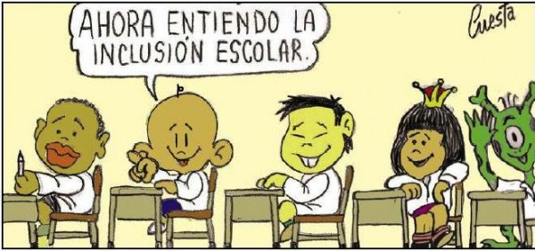
Los seres humanos se caracterizan por la diversidad existente entre ellos, y esa diversidad no sólo es constitucional a la historia de la humanidad, sino que también es positiva y enriquecedora.
la enseñanza moral, debe posibilitar el acceso de igualdad de condición, libertad de realización y de justicia sin privilegios.

Slide 40
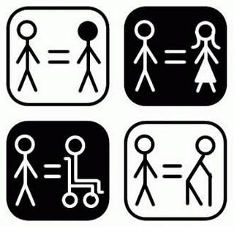
Lo diverso sea tratado adecuadamente, diferenciado positivamente a fin de dar a cada cual lo que realmente necesita, sin descuidar aquello que se considera común a todos.

Slide 41
Aula heterogénea, es el núcleo básico de la organización de la escuela, en la que se producirán todos los procesos de aprendizaje de los alumnos, sino incluye diferencias relevantes a la hora de abordar la enseñanza: origen, etnia, cultura, lengua, estilo de aprendizaje, etc. el reconocimiento del derecho de los seres humanos a ser diferentes no se contrapone a la función que le cabe a cada individuo como integrante de una sociedad.

Slide 42
La atención a la diversidad a la enseñanza supone una postura educativa que adjudica a la escuela la responsabilidad de responder a las diferencias por medio de la adaptación del entorno educativo a las necesidades de los alumnos y a la exigencia de los planes de estudio.
Atención a la diversidad en la enseñanza: el docente adapta la enseñanza por medio de una amplía gama de recursos, métodos y procesos.

Slide 43
Aula heterogénea: los alumnos son diferentes entre sí en su personalidad, inteligencia, interés, aptitudes, base cultural, entre otros. La enseñanza para la diversidad tiene como finalidad el avance y el desarrollo de los alumnos en tres áreas centrales: la cognitiva, la personal y la social.

Slide 44
Referencia:
Extraído de la antología de Propósitos y contenidos de la Educación Preescolar.
Darling Hammond, Linda (2001), “La valoración de la diversidad”, en El derecho de aprender. Crear buenas escuelas para todos, España, Ariel Educación, pp. 175-181.

Slide 45
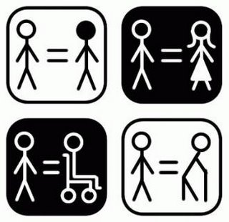
Diversidad y equidad.

Slide 46
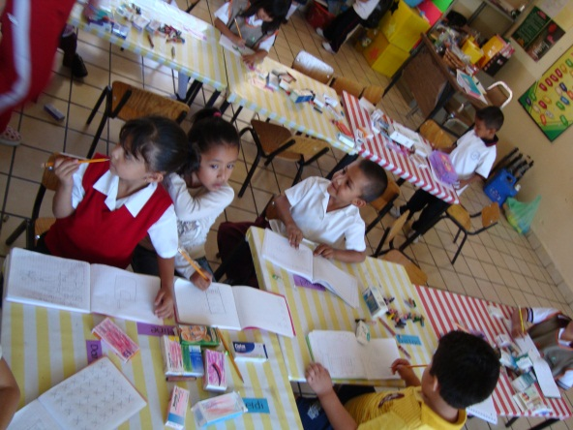
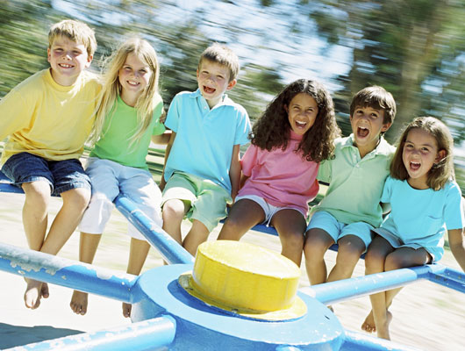
5. La escuela debe ofrecer a las niñas y a los niños oportunidades formativas de calidad equivalente, independientemente de sus diferencias socioeconómicas y culturales.
Todas las niñas y todos los niños tienen posibilidades análogas de aprender y comparten pautas típicas de desarrollo, pero poseen características individuales.
Entre las diferencias personales, las que tienen su origen en las condiciones socioeconómicas y culturales en las cuales han crecido y viven las niñas y los niños, reclaman una atención especial de las escuelas y las educadoras. Tomar en cuenta esas dimensiones del desarrollo de la infancia y su influencia sobre los procesos cognitivos y lingüísticos, emocionales y de relación social, permite superar una visión de la niñez como un sector homogéneo y crear la conciencia de que las formas de existir de la infancia son plurales y socialmente construidas.

Slide 47
6. La educadora, la escuela y los padres o tutores deben contribuir a la integración de las niñas y los niños con necesidades educativas especiales a la escuela regular.
El artículo 41 de la Ley General de Educación establece que la educación especial procurará atender a los educandos de manera adecuada a sus propias condiciones, con equidad social; además, plantea que tratándose de menores de edad con discapacidades, esta educación propiciará su integración a los planteles de educación básica regular. Esta educación incluye orientación a los padres o tutores, así como también a los maestros y demás personal de escuelas de educación básica regular que integren a alumnos con necesidades especiales de educación.
El concepto planteado en la Ley General de Educación implica tener presente que los niños y las niñas con discapacidades (intelectuales, sensoriales o motoras) pueden encontrar en la escuela un ambiente de aprendizaje que los ayude a desarrollar las capacidades que poseen.

Slide 48
7. La escuela, como espacio de socialización y aprendizajes, debe propiciar la igualdad
de derechos entre niñas y niños.
En el proceso de construcción de su identidad, las niñas y los niños aprenden y asumen formas de ser, de sentir y de actuar que son consideradas como femeninas y masculinas en una sociedad.
En el tipo de relaciones y prácticas socializadoras que se dan en el medio familiar, las niñas y los niños, desde edades tempranas, empiezan a interiorizar ciertas ideas y pautas de conducta particulares que la familia espera de ellos de acuerdo con su sexo.

Slide 49
GRACIAS POR SU ATENCION .

